Slide 1
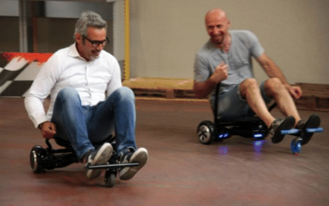
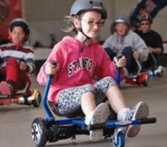
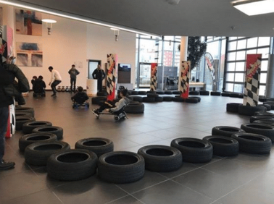
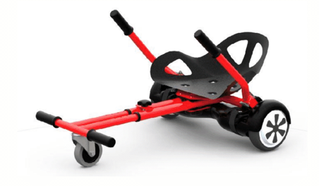
HOVERBOARD PARL
L’evento si trasforma in un meraviglioso palcoscenico per tutti gli artisti mancati: operai che cantano, commesse che danzano e avvocati che recitano poesie.
Ognuno di noi è un’artista e li faremo esibire TUTTI!
Sarà uno spettacolo entusiasmante!
Noleggio 1 giorno solo attrezzatura: € 49 +iva
Pacchetto con: hostess e animatore per 4 ore € 1.322 (consigliato per le aziende – esclusa trasferta)
Pacchetto con: hostess e animatore 2 giorni per 8 ore € 1794 +iva (consigliato per i centri commerciali - trasferta esclusa)
Tag: Hoverboard, pista, kart, go-kart, sfida, pneumatici, percorso

